Slide 1
Социальное значение в текстах почтовых открыток (на материале корпуса почтовой переписки «Пишу тебе»)
Куликова Валентина Александровна, к.ф.н, доцент департамента фундаментальной и прикладной лингвистики НИУ ВШЭ НН
Подготовлено в ходе проведения исследования (проект № 24-00-004 «Динамика коммуникативных практик в почтовой переписке (на материале корпуса «Пишу тебе»)») в рамках Программы «Научный фонд Национального исследовательского университета «Высшая школа экономики» (НИУ ВШЭ)»

Slide 2
Материал - Корпус почтовых открыток “Пишу тебе”
Корпус содержит 36 655 оцифрованных и расшифрованных почтовых открыток. Корпус имеет разметку по дате, месту отправки и получения, тематические теги
Открытки с 1881 по 2023 гг.
Почтовая открытка – мультимодальный источник информации о коммуникативных, социальных, культурных особенностях исторического периода, отраженных в неофициальной письменной коммуникации
Исследования открыток в историческом [Ермаченко, 2023], [Пермякова, Хусяинов, 2023], социологическом [Жаров, Хусяинов, 2023], лингвистическом [Колмогорова А.В., Колмогорова П. А., 2023] аспектах

Slide 3
Гипотеза исследования
в коммуникативных практиках неофициальной межличностной коммуникации, зафиксированной в открытках, находят отражение социальные особенности и изменения: как эксплицитно (контексты, содержащие рефлексию о социальных событиях), так и имплицитно (трансформация коммуникативных жанров, частотность определенных групп лексики)

Slide 4
Дж. Лич «social meaning» - «the illocutionary force of an utterance» (Leech G. Semantics. The Study of Meaning. Harmondsworth. 1981. P. 14—15)
«Социальное значение исследуется как социальный индекс, то есть индексальное значение, отсылающее к типизированным социальным ситуациям и типизированным социальным ролям участников коммуникативного акта» (Чернявская В.Е. "Парадную они называют подъезд": Социальное значение в семантике и метапрагматике // Слово.ру: балтийский акцент. 2023. Т. 14, № 1. С. 73)
Эксплицитное выражение социального значения: «Языковая форма или высказывание может «автономно» нести прямые эксплицитные индексальные отсылки к некоторым аспектам контекста» (Чернявская: там же)
Имплицитное выражение социального значения: в языке существует набор языковых форм с отчетливым социальным значением: формы приветствия, прощания, извинения, разговора по телефону, иные этикетные и ритуализированные формулы социального взаимодействия (Löbner S. Understanding Semantics. L., 2002)

Slide 5
Методология изучения социального значения в коммуникации
Исследование с позиции метапрагматики, «которая изучает эффекты использования языка в дискурсе, модификацию языковых значений под влиянием контекстуальных факторов» (Молодыченко Е.Н. Метапрагматика в жанроведении: нужен ли нам новый аналитический инструмент в эру интернет-медиа? // Вестник Томского государственного университета. Сер.: Филология. 2022а. №75. С. 67—93. )
«Итак, представление о социальном значении можно получить с разных точек доступа, в перспективе разных исследовательских направлений: в проекции лингвистической прагматики, которая изучает смысловые приращения языковой единицы, возникающие в социальных контекстах ее употребления, и в проекции социолингвистики и дискурсивного анализа, показавших социальное значение как индекс, отсылающий к определенному контексту и социальной практике употребления слова (высказывания) <...> создаются социально обусловленные смыслы, то есть такие коммуникативные приращения в значении, которые отражают общественную идеологию» (Чернявская В. Е. Социальное значение в зеркале политической корректности. Вестник Санкт-Петербургского университета. Язык и литература. 2021, 18 (2): 383–399)

Slide 6
Эксплицитное выражение социального значения
Личный опыт адресанта в социальном взаимодействии
Социальная оценка субъективного характера: «Здравствуйте многоуважаемая Тося! Как Ваше самочувствие! Мое не важно: такая давка в вагонах, что в церкви в храмовый праздник. И куда это едут? Боже, Боже, сколько голотьбы и все ищут лучших мест. Шлю привет и низко кланяюсь Иерониму Онуфриевичу. Как его здоровье» (1904 г.)
Личный опыт, отражающий социальную обстановку: «Дорогой Юлик! Спасибо за хлопоты. Сегодня послал в Москву диплом. Настроение у меня тяжелое. Пребывание в Петербурге безнадежно. Со всех сторон сыплются отказы с намеками на национальность. Плевать! Придется на все махнуть рукой и искать места в каком -нибудь коммерческом деле, забыть о всех дипломах и званиях. В общем скука следует за мной по пятам. Может быть куда-нибудь уеду, но куда не знаю. Будь здоров. Твой Лев. Поклон Ольге и Наталье. Пиши!» (1908)
Сопоставление личного опыта с социальной обстановкой: «Дорогая Нина! Поздравляю тебя и все твое милое семейство с Новым 1997 Годом! Пусть этот год будет для тебя лучше, чем 1996. <…> У детей все более-менее в порядке. На работе зарплату не платят, живу в долг, как и все. Леня второй год в [нрзб]. И работа в школе, приходится трудно. Оля на 2х работает, такова жизнь!» (1996)

Slide 7
Комбинация личного и социального в текстах открыток
«Милая Ниночка Дмитриевна! С наступающим 1992 годом! Пожелания самые наилучшие, дай Бог пережить этот високосный год! Немного о себе. Уходящий год был нелегким. Люда окончила школу с золотой медалью. Сдавала в медицинский 1 экзамен, учится. Получил квартиру папа Алеша. Теперь с ним ее ремонтируем. Если не трудно, напишите пару строк. А ГДР-то нет! Сбылись ваши предположения. Мама Софа передает вам привет, ей будет уже 80 лет в июле 92 года. Целую тебя» (1991)

Slide 8
Прагматические средства
Социальное значение в речевом жанре поздравления:
«Вася, Вера, Вика, Настя и Сережа. Поздравляем Вас с Новым годом. Желаем Вам счастья, любви, благополучия и успехов в нашей нелёгкой теперешний [^теперешней] жизни» (2000)
«Дорогая Зоя! Поздравляю тебя со светлым весенним-днем 8ое марта! Желаю тебе крепкого здоровья, бодрости, стойкости в наше непростое время. Хорошего солнечного настроения». (1994)
«Дорогая Мария Ефимовна! Поздравляем Вас с приближающимся дорогим незабываемым для нашего поколения праздником – "Днём Победы"! Желаем Вам всего, всего самого наилучшего и прежде всего здоровья, оно-то теперь нам всего нужнее, а также радостного настроения, забыв о тяжелейшем и неспокойном нашем времени» (1991)
«Уважаемые Нина Павловна, Ахмет Каюмович. Поздравляем Вас с Новым 1993 годом! Желаем здоровья, больших духовных и физических сил пережить наше смутное время не ожесточиться, не потерять веру в лучшее будущее. С приветом, семья Обласовых» (1992)
«Уважаемый Михаил Владимирович! Поздравляю Вас и родных с наступающим Новым годом! Желаю в 1992 году семейного благополучия, доброго здоровья и успехов в борьбе с трудностями нашего трудного бытия. С уважением A. Моринин» (1991)

Slide 9
Прагматические средства
Социальное значение в речевом жанре поздравления:
«Милая Тамарочка! Поздравляю с новым 1991 годом! Желаю крепкого здоровья, благополучия! Пусть рыночная экономика не портит наше настроение и жизнь, поэтому желаю быть оптимистом и надеяться на лучшую жизнь. Целую, Света» (1990)

Slide 10
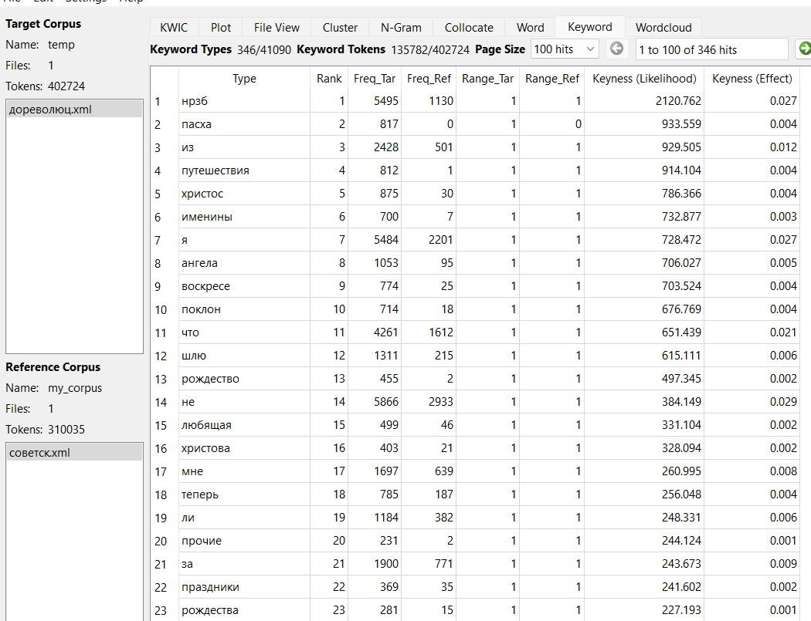
Лексические средства выражения социального значения
Ключевые слова (keywords)
Для дореволюционного,
советского и постсоветского
Периода
Выявлено в ходе работы коллектива НУГ, сбор данных и корпусная аналитика – студенты 3 курса ОП «Фундаментальная и прикладная лингвистика» НИУ ВШЭ НН А. Айсина, П. Доможирова

Slide 11
Лексические средства выражения социального значения
для дореволюционного периода
лексика, отражающая религиозные ценности: Христос, ангел, воскресе, христова, рождества, богу
типичные этикетные фразы и обращения: дорогой, милый, сердечный, любящий, высокоторжественный, в том числе специфические этикетные формулы прощания: шлю поклон, кланяюсь

Slide 12
Лексические средства выражения социального значения
для советского периода
существительные, номинирующие объекты пожелания: здоровья, успехов, счастья, радости, благополучия, долгих лет жизни, бодрости; положительно-оценочные прилагательные, выступающие в атрибутивной функции к таким существительным: крепкого, большого, отличного, доброго, хорошего + интенсификатор самого;
перформативные глаголы желать, поздравлять
номинации праздников или их части: международным, женским, мая, октября, новым годом и т.д.
типичные этикетные формулы и обращения: уважаемый, уважаемая, с уважением

Slide 13
Лексические средства выражения социального значения
для gjcnсоветского периода
Номинации общения в открытках как хобби: посткроссинг, postfun, postcrossing; в сочетании с глаголами увлекаюсь, обожаю
глагол (меня) зовут
существительные, номинирующие объекты пожелания: удачи, тепла, добра, вдохновения

Slide 14
Выводы
Для почтовой коммуникации с помощью открыток характерна комбинация личного и социального
Эксплицитно социальное значение проявляется в информировании об общественных событиях и социальной обстановке, либо их оценивании. Вводится в тексты открыток через сообщение о личном опыте, сопоставление личного опыта с общим, обобщенную рефлексию о социально-политической обстановке в целом
Социальное значение проявляется на различных уровнях – прагматическом, лексическом. имплицитно находят отражения в этикетных формулах, актуальной лексике

